Slide 1

Урок математики в 4 классе
Учитель начальных классов МБОУ ЯСОШ Козырь Л.А.

Slide 2
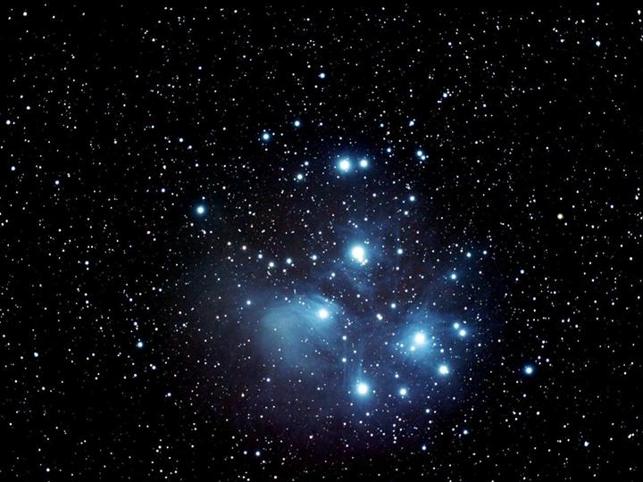

Путешествие в Солнечную систему

Slide 3



Slide 4
Прочитайте многозначное число
12041961

Slide 5
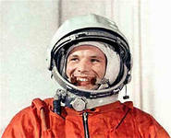
Юрий Алексеевич Гагарин

Slide 6
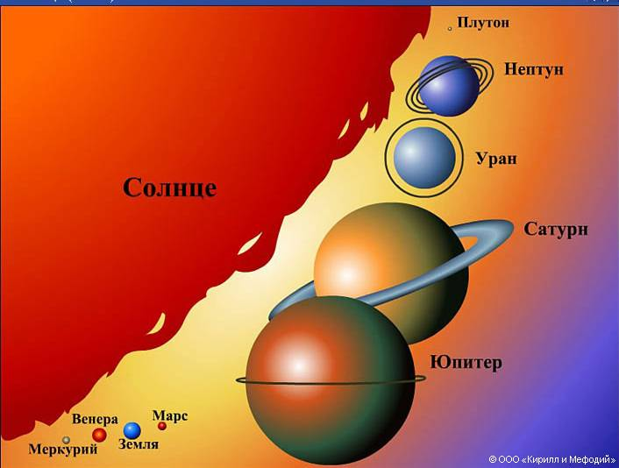

Slide 7
Разминка для ума
Какое из трёх чисел, записанных справа от выражения, будет первым неполным делимым?
А) 837186: 93 8 83 837
Б) 1428 : 34 14 142 1428
В) 21084 : 21 2 21 210
Г) 788736 : 64 78 7 788
Д)234780:14 2 23 234
Е)654327:87 65 6 654

Slide 8
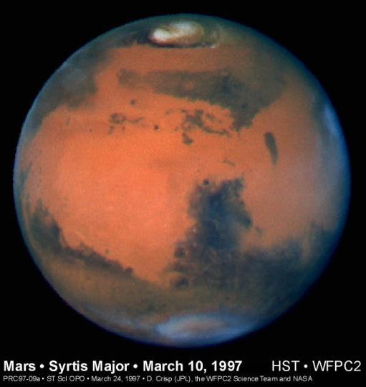
Устный счёт
На Марс полетело 6 космонавтов, а на Луну в 3 раза больше. Сколько ……………………….?

Slide 9
Устный счёт
В полёте за 2 дня израсходовали 24 литра воды. На сколько дней хватит 60 литров воды, если каждый день будут расходовать одинаковое количество воды?

Slide 10
Математический диктант
1.Найдите третью часть числа 1200 ?
2. Во сколько раз 75 больше 5 ?
3. Число 6.371 увеличьте в 100 раз
4. Запишите число в котором 1 ед. 4 разряда, 9 ед. 3 разряда, 5ед. 2 разряда, 7 единиц 1 разряда
5. Число 508.000 уменьшите в 1000 раз
6. 1ч 48 мин – Сколько это минут?
7.Число 1970 уменьшите на 8
8.Какое число в 2 раза больше, чем 2 65?

Slide 11
Проверка работы
1. 400 ° С – температура на Меркурии днем
2. 15 спутников имеет планета Уран
3. 637.100 км - радиус Солнца
4. 1957 г. - запуск первого искусственного спутника
5. 508 кг – масса II искусственного спутника
6. 108 мин длился первый космический полёт
7. 1962 год - Указом Президиума Верховного Совета СССР установлено ежегодное празднование Дня космонавтики 12 апреля
8. более 530 человек – побывало в космосе с того памятного дня 1961 года

Slide 12
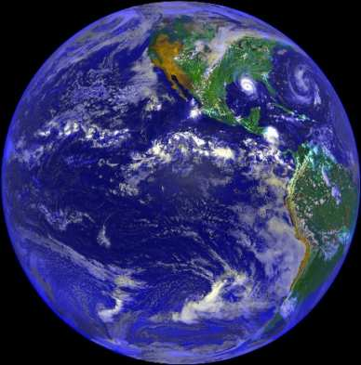
Самый тяжелый из найденных метеоритов – Гоба. Его масса –
66 т. А метеорит Анигито в 2 раза легче, чем метеорит Гоба

Slide 13






Будьте здоровы!
Notes:
Физминутка для глаз. Музыка по щелчку.

Slide 14
Прочитайте задачу
Два самолёта вылетели навстречу друг другу и встретились через 2 часа. Первый самолёт летел со скоростью 750км/ч, а второй со скоростью 820км/ч.

Slide 15
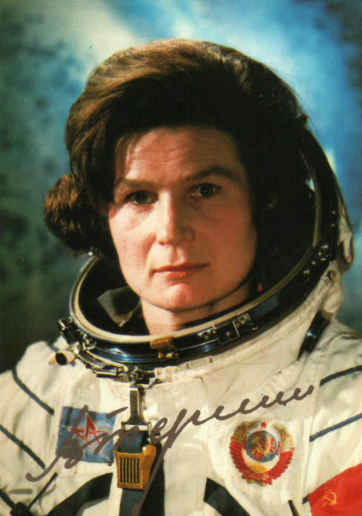
Валентина Владимировна Терешкова

Slide 16



Slide 17



Slide 18



Slide 19
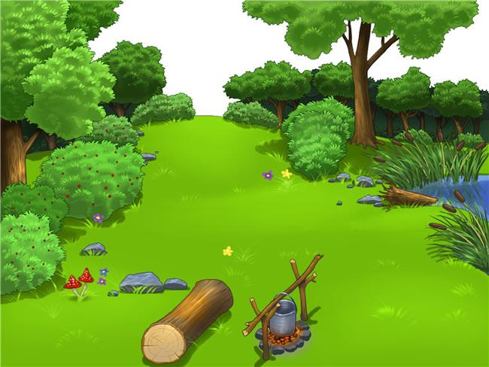


Slide 20
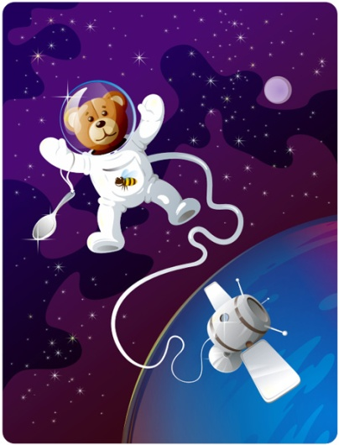
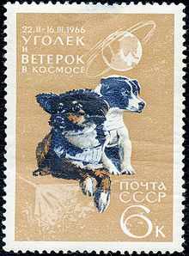

Slide 21
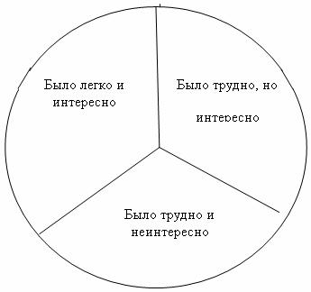

Slide 22
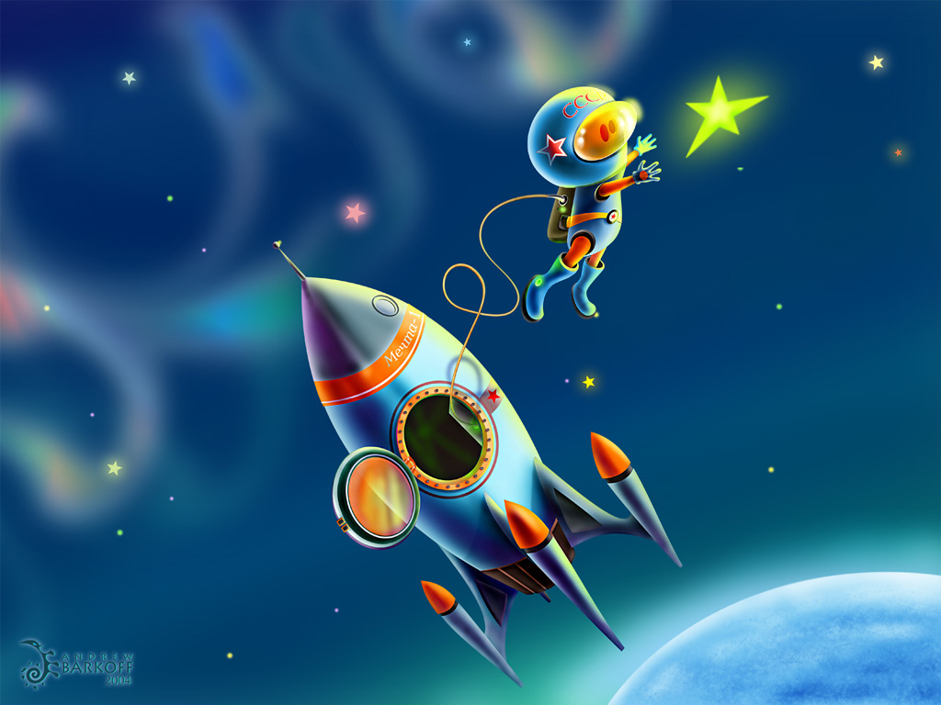
До встречи!

